Slide 1


Bộ sách Cánh Diều
TOÁN 3
Điểm ở giữa. Trung điểm của đoạn thẳng

Slide 2

Khởi động

Slide 3

So sánh các số sau:
8 654 ... 8 546
>
78 654 ... 78 654
=
18 654 ... 18 655
<

Slide 4
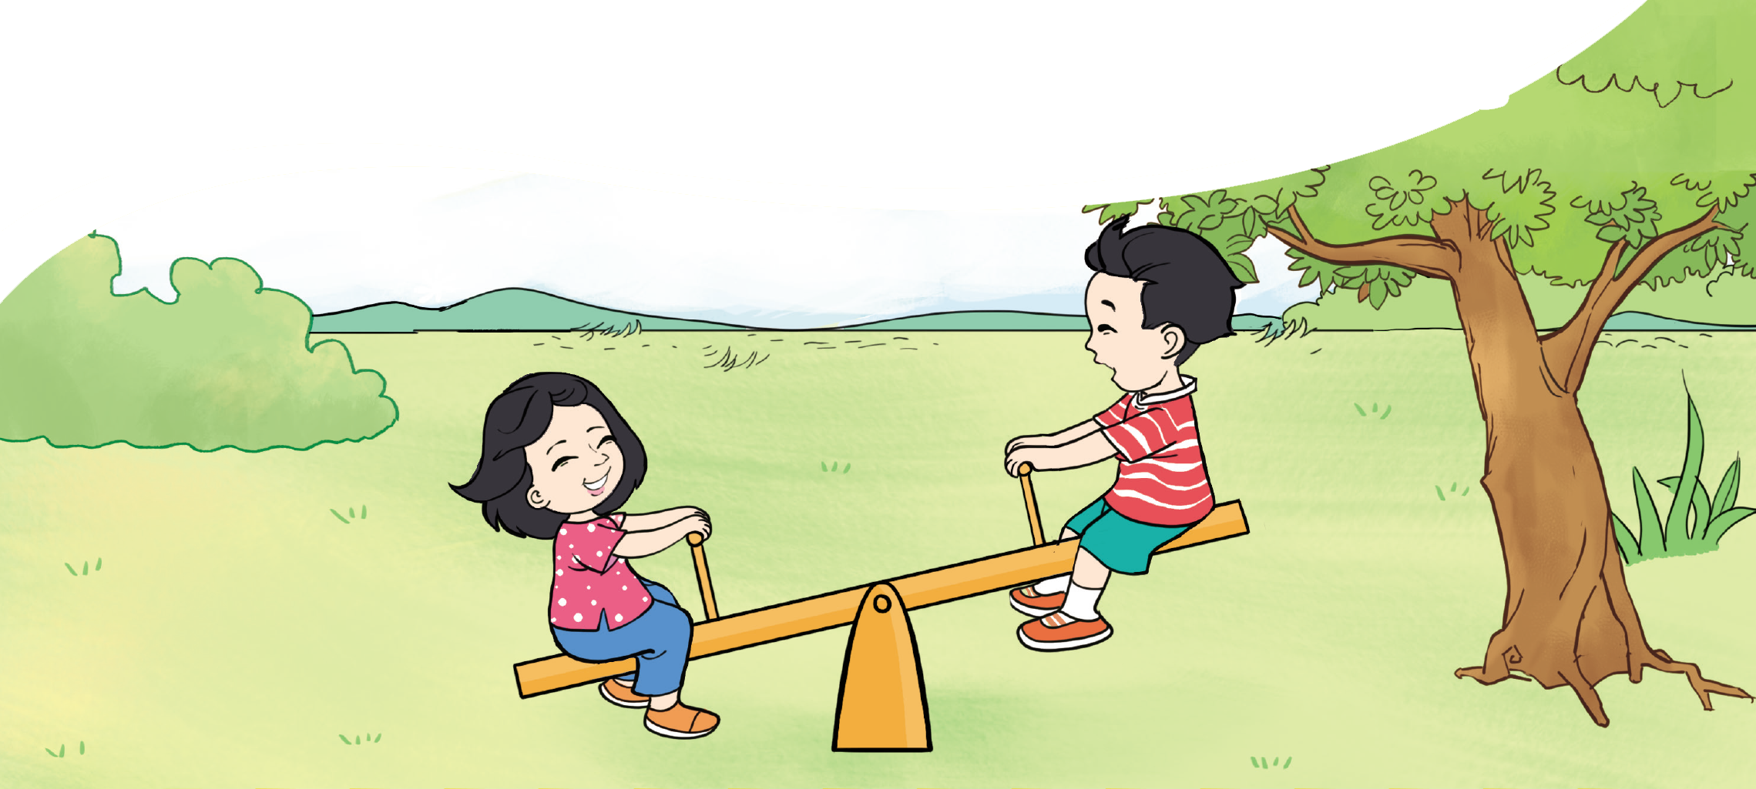

Slide 5
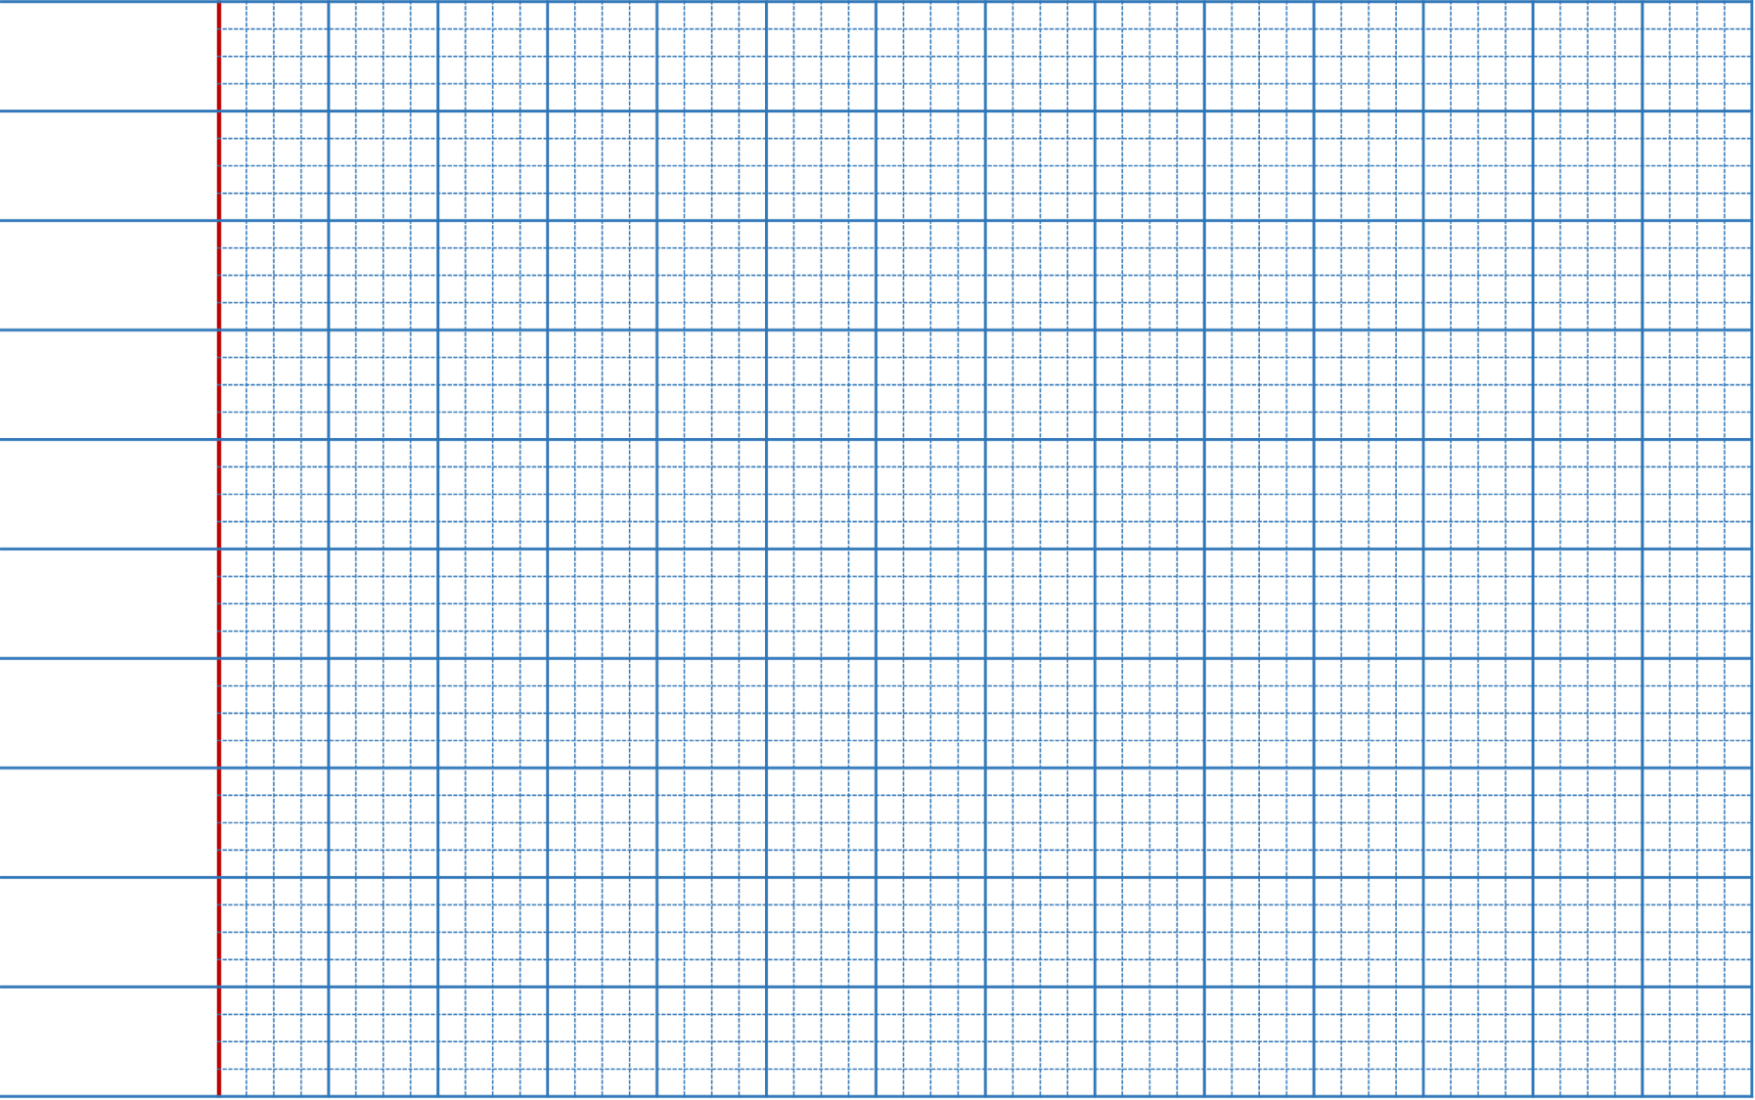

Toán
Điểm ở giữa. Trung điểm của đoạn thẳng

Slide 6


Khám phá

Slide 7
1. Điểm ở giữa
A
C
B
A, C, B là ba điểm thẳng hàng.
C là điểm ở giữa hai điểm A và B.

Slide 8
2. Trung điểm của đoạn thẳng
M
O
N
O là điểm ở giữa hai điểm M và N.
Độ dài đoạn thẳng MO bằng độ dài đoạn thẳng ON. Ta viết MO = ON. Điểm O được gọi là trung điểm của đoạn thẳng MN.

Slide 9
Luyện tập

Slide 10
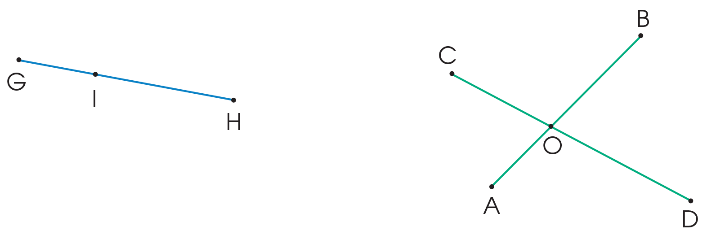
1
Quan sát các hình sau và nêu tên điểm ở giữa hai điểm khác:
I là điểm ở giữa hai điểm G và H
O là điểm ở giữa hai điểm A và B.
O là điểm ở giữa hai điểm C và D

Slide 11
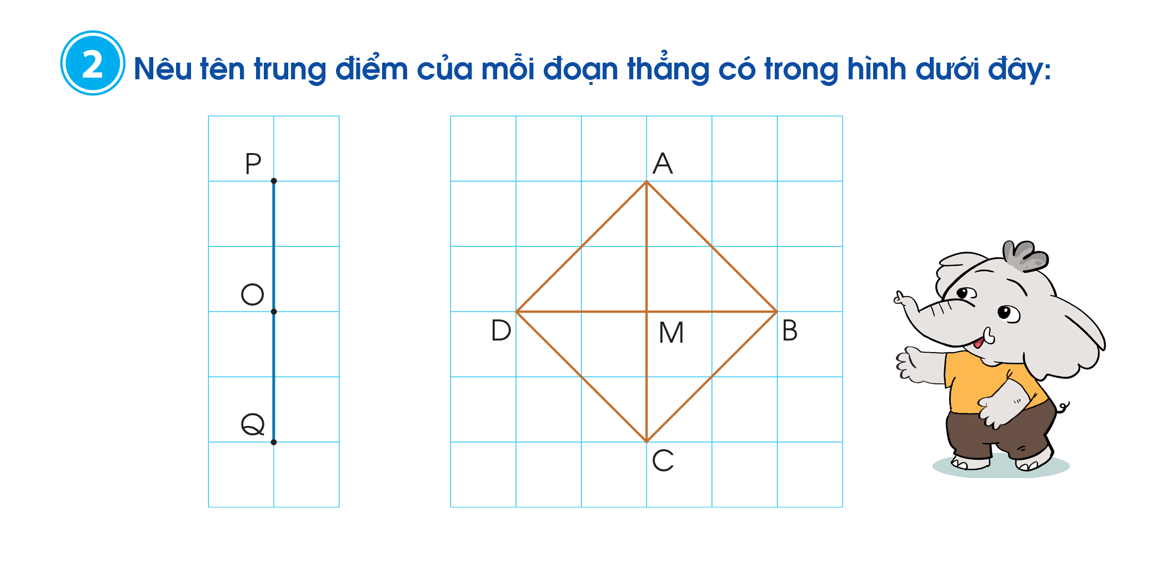
2
Nêu tên trung điểm của mỗi đoạn thẳng có trong hình dưới đây:
Điểm O là trung điểm của đoạn thẳng PQ.

Slide 12
2
Nêu tên trung điểm của mỗi đoạn thẳng có trong hình dưới đây:
Điểm M là trung điểm của đoạn thẳng AC và DB.

Slide 13
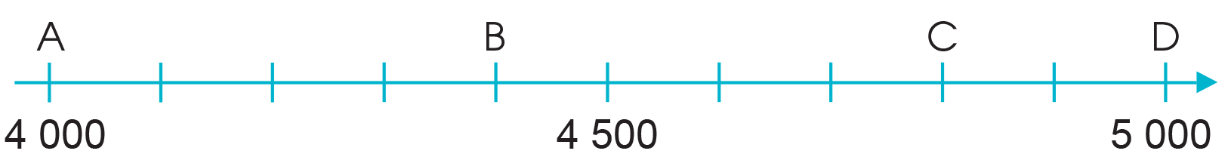
3
Quan sát tia số, chọn câu đúng:
Trung điểm của đoạn thẳng AB ứng với số 4 200.
Trung điểm của đoạn thẳng BC ứng với số 4 700.
Trung điểm của đoạn thẳng AD ứng với số 4 500.

Slide 14
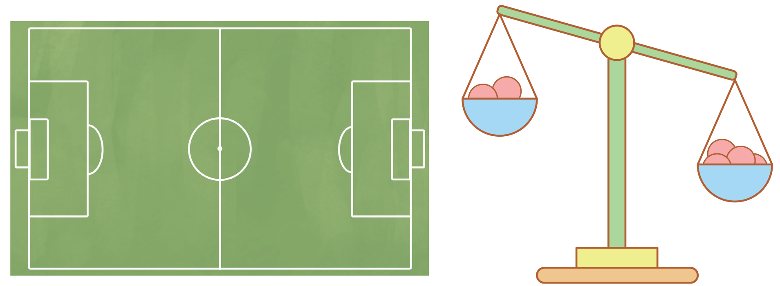
4
a) Quan sát các hình sau và chỉ ra những hình ảnh liên quan đến trung điểm của đoạn thẳng.
Notes:
GV cho HS lên chỉ tranh

Slide 15
b) Đố em: Có một đoạn dây thép thẳng, làm thế nào để tìm được trung điểm của đoạn dây thép đó?
4
Notes:
GV cho HS lên chỉ tranh

Slide 16
Dặn dò

Slide 17
Tạm biệt các em

